Slide 1
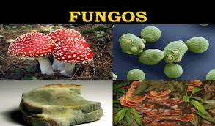
Luiza Boscolo
boscololuiza@gmail.com

Slide 2
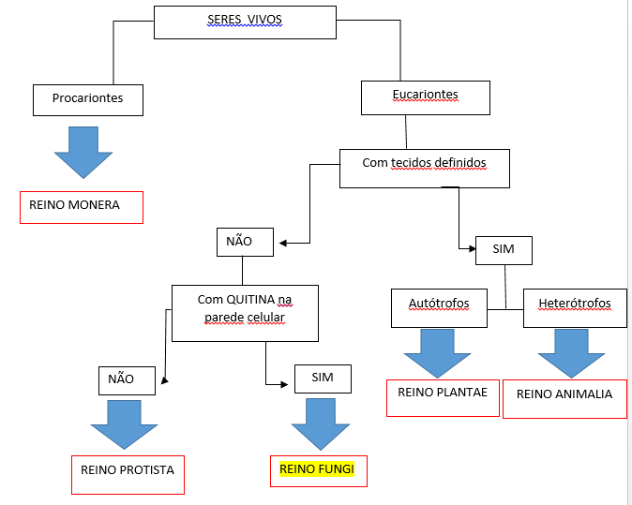
Os reinos

Slide 3
Reino Fungi: os fungos
Eucariontes
Heterótrofos e aclorofilados
espécies unicelulares (leveduras) e pluricelulares (cogumelos, bolor...)
parede celular com quitina (cél. Vegetal -> celulose)
reserva energética de glicogênio (= cél. animal; cél vegetal ->amido)
Não há diferenciação em tecidos

Slide 4
Os fungos apresentam grande variedade de modos de vida. Podem viver como saprófagos, quando obtêm seus alimentos decompondo organismos mortos – são decompositores;
como parasitas, quando se alimentam de substâncias que retiram do organismo vivo no qual se instalam, prejudicando-o;
ou podem estabelecer associações mutualísticas (líquens, micorrizas) com outros organismos, em que ambos se beneficiam.

Slide 5
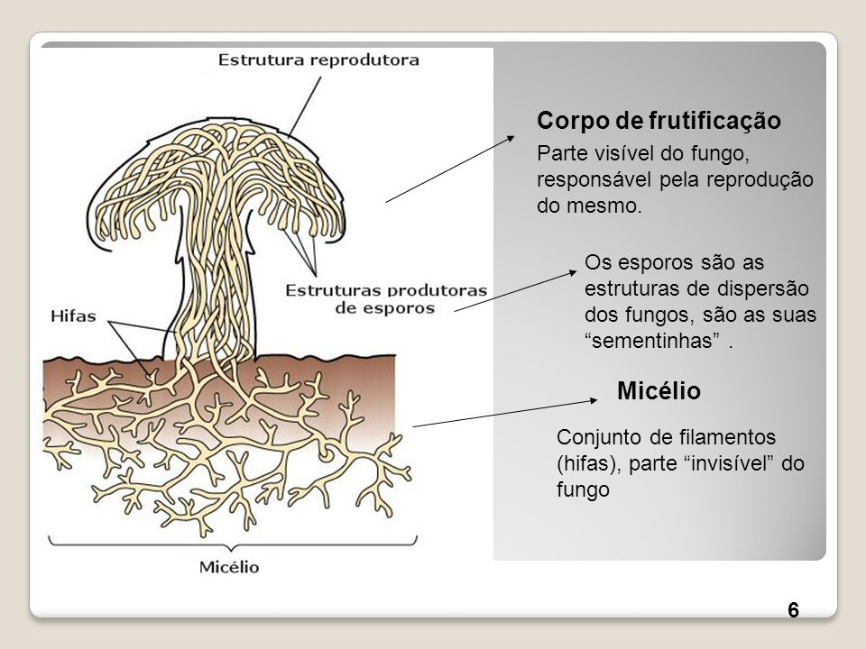
A estrutura
Os fungos pluricelulares são constituídos por filamentos ramificados chamados hifas
O aspecto filamentoso do micélio confere-lhe uma grande superfície, que se extende até o alimento e realiza a absorção de seus nutrientes.

Slide 6
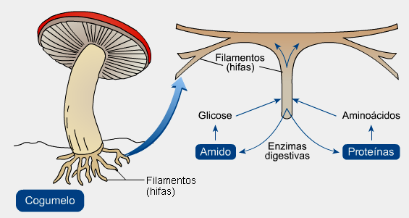
Nutrição
DIGESTÃO EXTRACORPÓREA E ABSORÇÃO DE NUTRIENTES : O fungo libera enzimas digestivas (exoenzimas) que digerem moléculas orgânicas do ambiente – e então ele absorve os nutrientes digeridos através das hifas

Slide 7
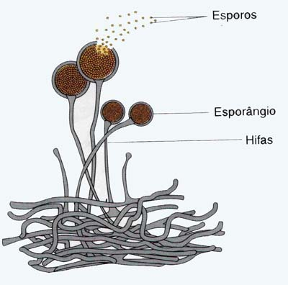
Reprodução: sexuada e/ou assexuada
Reprodução assexuada: esporulação (produção de esporos por mitose nos esporângios), brotamento ou fragmentação.
Reprodução sexuada: produção de esporos por meiose nos esporângios e posterior fusão de hifas haploides.
Obs: a partir de esporos se desenvolvem hifas, que formam o micélio e dão forma ao corpo do fungo.

Slide 8
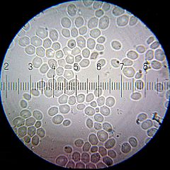
Leveduras
São fungos unicelulares
Saccharomyces cerevisiae: conhecida como levedura de padeiro ou da cerveja
Constituem o fermento biológico

Slide 9
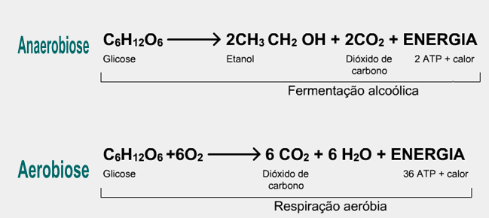
Leveduras
As leveduras realizam fermentação alcoólica na ausência de oxigênio (anaeróbios facultativos): têm um papel milenar na produção de pão, vinho e cerveja, devido à sua capacidade de produzir álcool (principalmente o etanol, presente em bebidas fermentadas) e dióxido de carbono (que permite a expansão da massa do pão) a partir de açúcares.

Slide 10
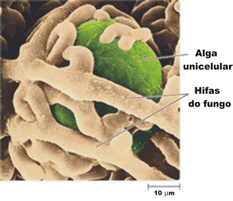
LÍQUENS = mutualismo entre fungo + alga/cianobactéria
Nessa relação simbiótica, a alga (fotobionte) produz alimento orgânico para o fungo através da fotossíntese.
O fungo (micobionte), por sua vez, garante proteção e um ambiente adequado para o desenvolvimento da alga.

Slide 11
LÍQUENS = mutualismo entre fungo + alga/cianobactéria
Normalmente os liquens são organismos pioneiros em um local, pois sobrevivem em locais de grande estresse ecológico. Podem viver em locais como superfícies de rochas, folhas, no solo, nos troncos de árvores, picos alpinos, etc.
Os liquens são extremamente sensíveis à poluição. Por isso atuam como bioindicadores de poluição, podendo indicar a qualidade do ar e até quantidade de metais pesados em áreas industriais.

Slide 12
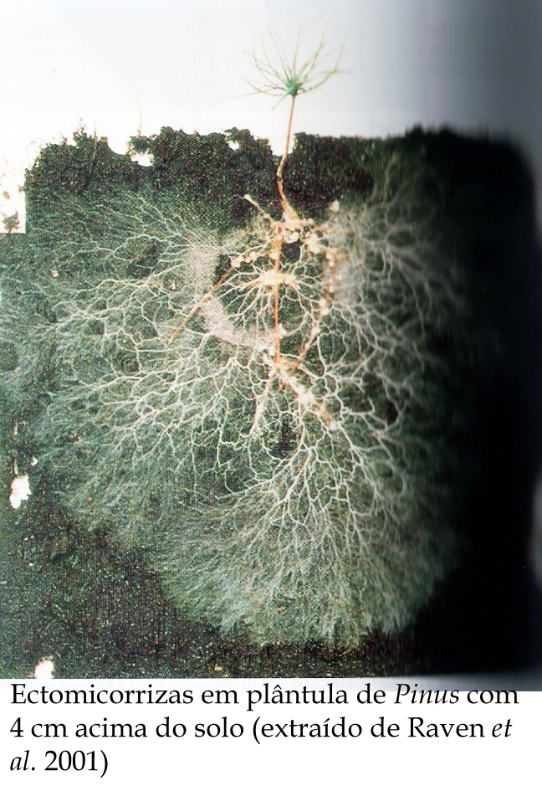
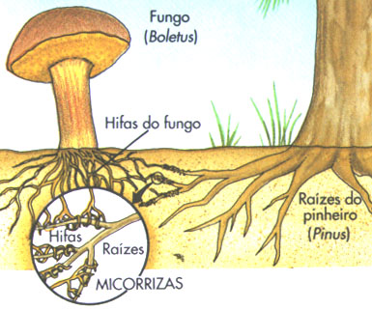
MICORRIZAS = mutualismo entre fungo + raízes de plantas
Os fungos auxiliam as plantas na absorção de nutrientes (especialmente o fósforo) do solo e da água e na proteção contra fungos patogênicos e pequenos vermes cilíndricos. Em troca, a planta fornece ao fungo várias substâncias orgânicas essenciais ao crescimento como carboidratos e vitaminas.

Slide 13
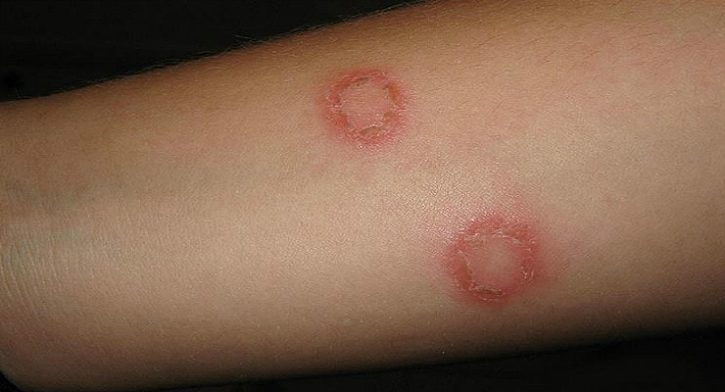
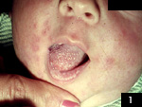
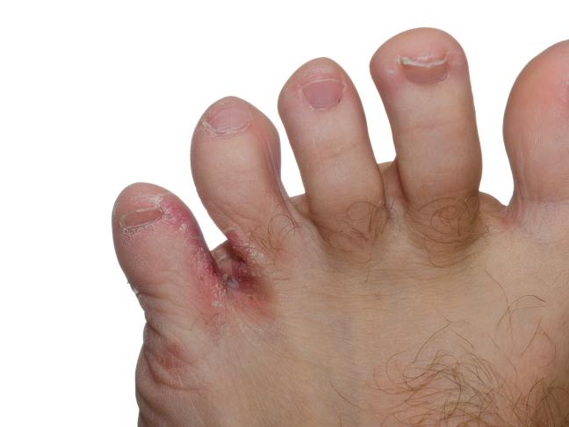
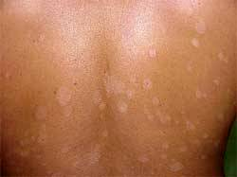
A MICOSE é uma doença provocada por fungos
Sapinho (mucosa)
frieira (pé-de-atleta)
As mais comuns ocorrem na pele, podendo-se manifestar em qualquer parte da superfície do corpo.

Slide 14
EXERCÍCIOS
1) (PUC-RIO) Os fungos são organismos que:
a) Realizam a reserva de carboidratos na forma de amido.
b) Sempre apresentam o corpo constituído por uma célula (unicelulares), geralmente filamentosa, exceto as estruturas reprodutivas.
c) São procariontes que geralmente formam colônias.
d) Desempenham um papel muito importante na nutrição vegetal, através das associações simbióticas com as raízes das plantas, sendo chamados micorrizas.
e) São autotróficos ou heterotróficos.

Slide 15
2) (FUVEST) O quadro abaixo lista características que diferenciam os reinos dos fungos, das plantas e dos animais, quanto ao tipo e ao número de células e quanto à forma de nutrição de seus integrantes.
CARACTERÍSTICA | I | II | III
Tipo de célula | Exclusivamente procarióticos | Maioria eucarióticos | Exclusivamente eucarióticos
Número de células | Exclusivamente unicelulares | Unicelulares ou pluricelulares | Exclusivamente pluricelulares
Forma de nutrição | Exclusivamente heterotróficos | Autotróficos ou heterotróficos | Exclusivamente autotróficos
Com relação a essas características, os seres vivos que compõem o reino dos fungos estão indicados em:
 | TIPO DE CÉLULA | NÚMERO DE CÉLULAS | FORMA DE NUTRIÇÃO
a | I | III | II
b | II | III | I
c | III | II | I
d | III | I | II
e | II | II | III

Slide 16
3) (VUNESP) No sistema de classificação de Lineu, os fungos eram considerados vegetais inferiores e compunham o mesmo grupo do qual faziam parte os musgos e as samambaias. Contudo, sistemas de classificação modernos colocam os fungos em um reino à parte, reino Fungi, que difere dos vegetais não apenas por não realizarem fotossíntese, mas também porque os fungos
a) são procariontes, uni ou pluricelulares, enquanto os vegetais são eucariontes pluricelulares.
b) são exclusivamente heterótrofos, enquanto os vegetais são autótrofos ou heterótrofos.
c) não apresentam parede celular, enquanto todos os vegetais apresentam parede celular formada por celulose.
d) têm o glicogênio como substância de reserva energética, enquanto nos vegetais a reserva energética é o amido.
e) reproduzem-se apenas assexuadamente, enquanto nos vegetais ocorre reprodução sexuada ou assexuada.

Slide 17
4) Ao retirar um par de sapatos de couro do armário, Jaime notou que ele estava embolorado. O bolor é:
a) uma bactéria filamentar que se desenvolve em ambientes úmidos.
b) um fungo unicelular que precisa de matéria orgânica e ambiente escuro.
c) uma colônia de bactérias que precisa de matéria orgânica e umidade para se desenvolver.
d) um fungo pluricelular que se desenvolve em ambiente úmido, com matéria orgânica.
e) um fungo uni ou pluricelular que necessita apenas de matéria orgânica para se desenvolver.

Slide 18
5) (UECE)Assinale a alternativa cujas palavras completam na ordem e corretamente a afirmação:
Os fungos são organismos aclorofilados e ____________ que, em associação com algas, seres ____________, formam ____________.
a) heterotróficos, aclorofilados, micorrizas.
b) autotróficos, fotossintetizantes, líquens.
c) heterotróficos, fotossintetizantes, líquens.
d) autotróficos, aclorofilados, micorrizas.

Slide 19
6)Analise as alternativas a seguir e marque aquela que indica o motivo pelo qual os fungos não podem ser classificados como pertencentes ao Reino Plantae.
a) Fungos são organismos multicelulares.
b) Fungos são organismos eucarióticos.
c) Fungos são organismos heterotróficos.
d) Fungos são organismos parasitas.

Slide 20
respostas
1 D
2 C
3 D
4 D
5 C
6 C

